Slide 1



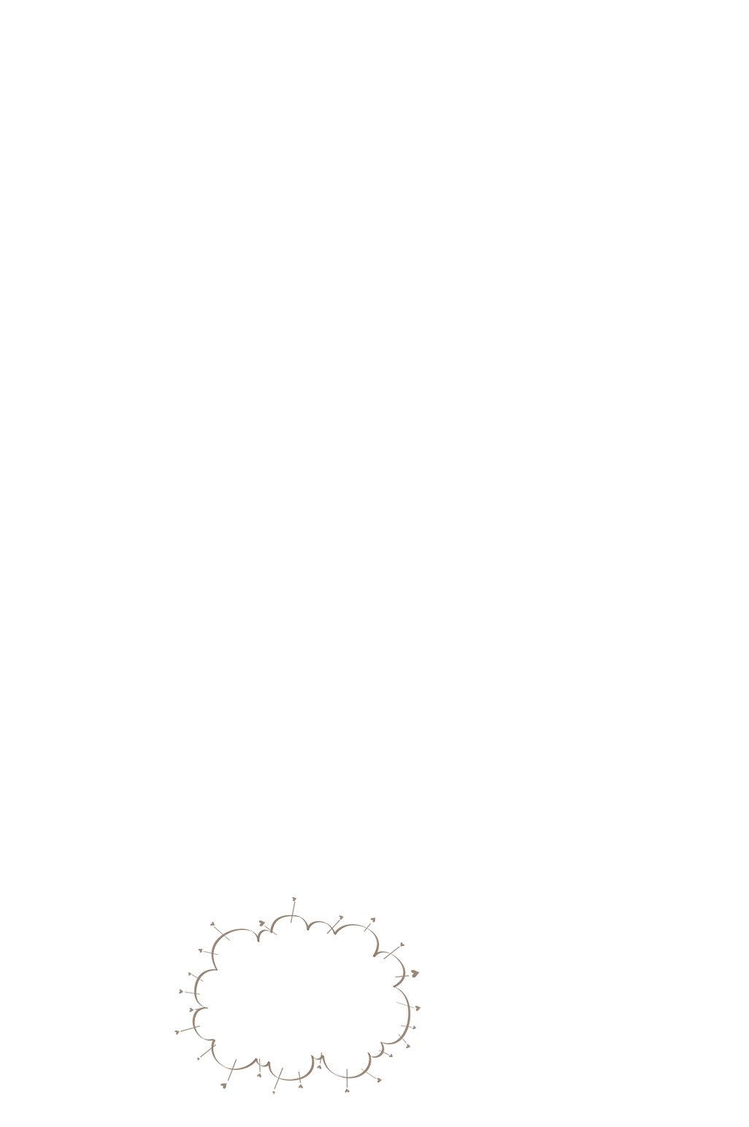




Slide 2

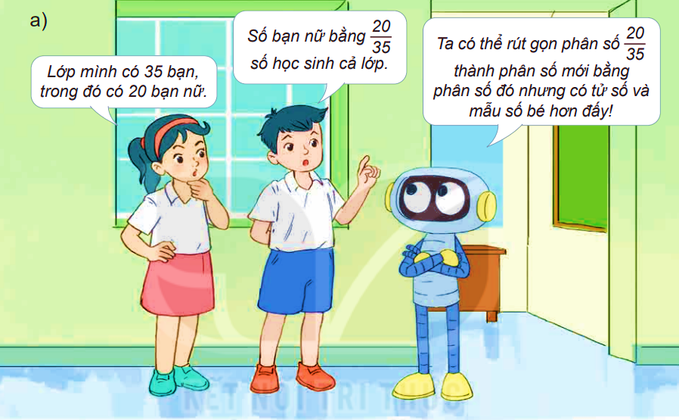
Rô bốt yêu cầu làm gì?

Slide 3



Rút gọn phân số là tìm một phân số mới bằng phân số đó nhưng có tử số và mẫu số bé hơn.

Slide 4
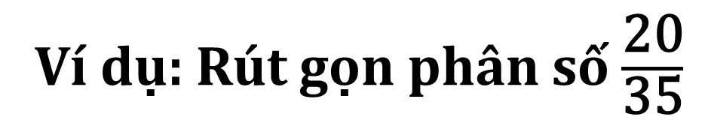
b) Cách rút gọn phân số
Ví dụ: Rút gọn phân số $\frac{\text{2}\text{0}}{\text{3}\text{5}}$
Nhận xét: 20 và 35 đều chia hết cho 5
Chia tử số và mẫu số cho 5, ta viết: $\frac{\text{2}\text{0}}{\text{3}\text{5}}$= $\frac{\text{2}\text{0 : 5}}{\text{3}\text{5 : 5}}$= $\frac{\text{4}}{\text{7}}$
Ta nói: Phân số $\frac{\text{2}\text{0}}{\text{3}\text{5}}$ đã được rút gọn thành phân số $\frac{\text{4}}{\text{7}}$

Slide 5
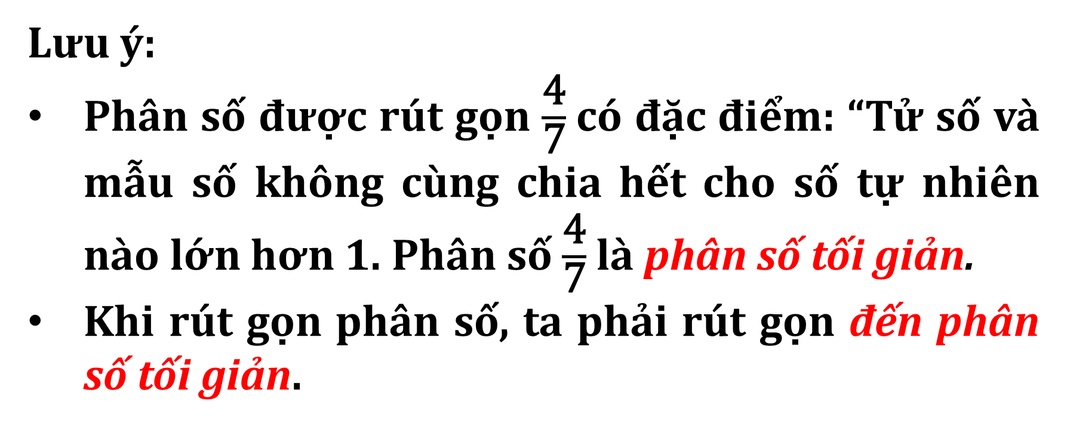
Lưu ý:
Phân số được rút gọn $\frac{\text{4}}{\text{7}}$có đặc điểm: “Tử số và mẫu số không cùng chia hết cho số tự nhiên nào lớn hơn 1. Phân số $\frac{\text{4}}{\text{7}}$là phân số tối giản.
Khi rút gọn phân số, ta phải rút gọn đến phân số tối giản.

Slide 6
Cùng xem video để hiểu thêm về rút gọn phân số nhé!

Slide 7
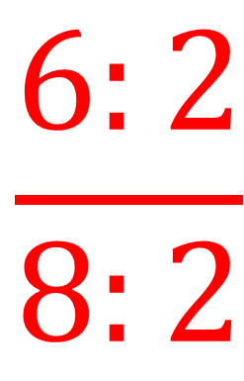
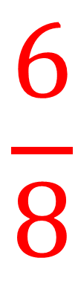
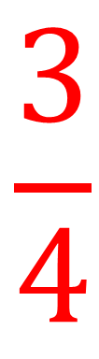
Ví dụ 1: Rút gọn phân số .
$$\frac{6}{8}$$
$$\frac{6:2}{8:2}$$
$$\frac{3}{4}$$
= =

Slide 8
Ví dụ 2: Rút gọn phân số
Cách 1:
=
=
=
=
Cách 2:
=
=
=
=
Cách 3:
=
=

Slide 9



CÁC BƯỚC RÚT GỌN PHÂN SỐ
Bước 1: Xét xem tử số và mẫu số cùng chia hết cho số tự nhiên nào lớn hơn 1.
Bước 2: Chia tử số và mẫu số cho số đó.
=> Cứ làm như thế cho đến khi nhận được phân số tối giản.
Thiết kế: Hương Thảo – Zalo 0972115126

